Slide 1
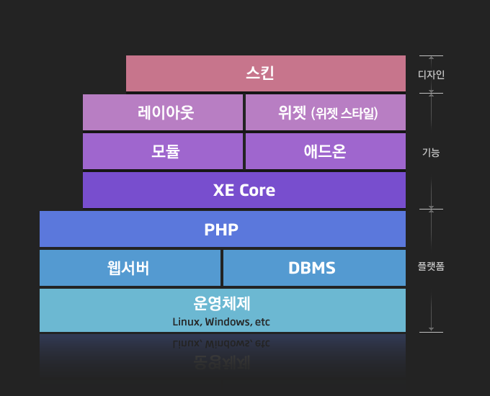
오브제
디자인
기계 구조
AC
BLDC
RC
설계
AC
변환모듈
BLDC
변환모듈
RC
변환모듈
녹화기
플랫폼
조종기

